Slide 1
Polyetheen
Monomeer
polymeer
Notes:
Paragraaf 15.4

Slide 2
Polyetheen
Kogelvrij vest
Huishoudfolie
Notes:
Micro hetzelfde , macro enorme verschillen verklaren met meso niveau

Slide 3
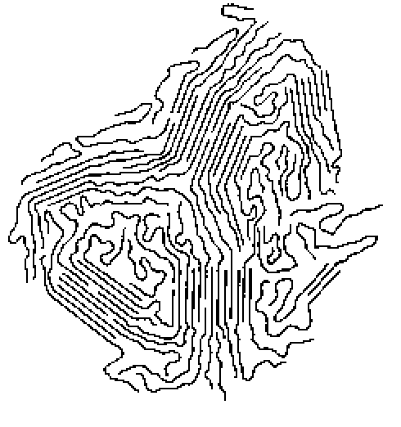
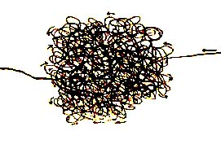
polyetheen
Amorf
Semikristallijn
Notes:
Verschil duidelijk bij trekproeven

Slide 4
polyetheen

Slide 5
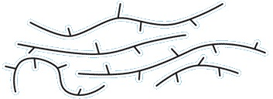
polyetheen
LDPE
Lage dichtheid polyetheen
LLDPE
Lineair lage dichtheid
polyetheen
HDPE
Hoge dichtheid polyetheen
Aantal monomeren orde 10³
UHMWPE
Ultra hoge moleculair gewicht polyetheen
aantal monomeren orde 10⁵

Slide 6
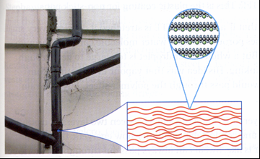
Weekmakers
polyvinylchloride (PVC)

Slide 7
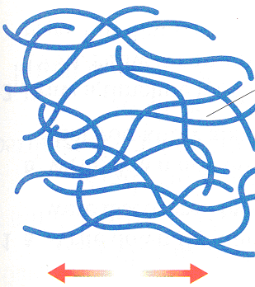
UV stabilatoren
UV licht
voorkomen van depolymerisatie

Slide 8
Crosslinks
Polymeer bevat nog dubbele bindingen
UV licht
Uitharden van lakken
Verouderen van rubber

